Slide 1
Кафедра «Металлические и деревянные конструкции» курс «Металлические конструкции», 1 ч. Лекция № 10. «балочная площадка».
Лектор ст. преподаватель кафедры «МиДК» Крайнов Андрей Викторович

Slide 2
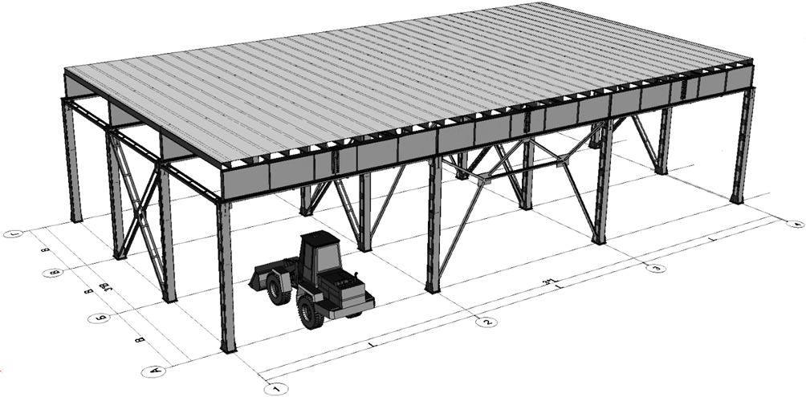
Балочная площадка
Балочная площадка (балочная клетка, рабочая или технологическая площадка, площадка обслуживания) – это система несущих балок, образующих перекрытие рабочих площадок, зданий, проезжей части мостов, галерей и других аналогичных сооружений.

Slide 3
Балочная площадка
Основное назначение балочной площадки – передать нагрузку с настила на нижележащие балки, а с балок на колонны (стены) и далее на фундамент.
Настил может быть железобетонным или стальным (лист). Иногда встречается деревянный или комбинированный.
Балки настила чаще всего применяют двутавровые и реже швеллера (ещё реже прямоугольные трубы).
Главные балки изготавливаются чаще всего составными из трёх листов в виде двутавра или короба. Реже применяют прокатные сечения большого профиля.
Колонны изготавливаются из прокатных профилей или составные из трёх листов в виде двутавра или из труб. Колонны могут быть сквозными или сплошными. Иногда в место колонн балки опираются на стены из кирпича или бетона.

Slide 4
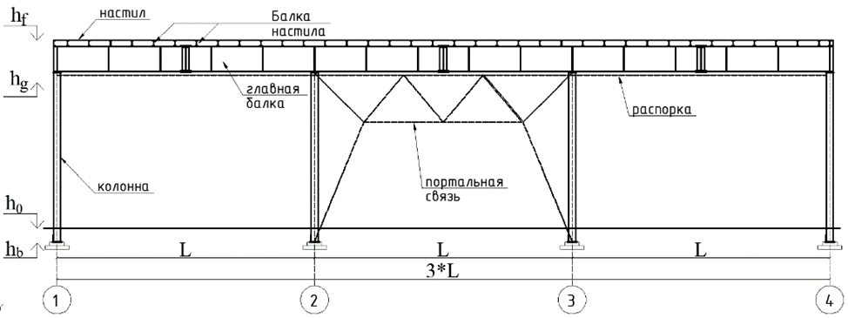
Балочная площадка
В классическом понимании балочная площадка имеет пролёт в продольном направлении L и поперечном B. Отметка пола площадки (h_{f}), отметку габарита (h_{g}), отметку земли (h₀), отметку заглубления фундамента (h_{b}).

Slide 5
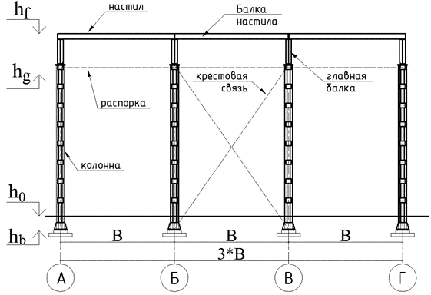
Балочная площадка
Пространственную жёсткость конструкции в целом обеспечивают связи крестовые и портальные.
При проектировании отметка пола площадки остаётся неизменным числом, а габарит помещения может быть увеличен.
Обычно пролёт задаётся заданием на проектирование, но может и указываться только внешний габарит здания

Slide 6
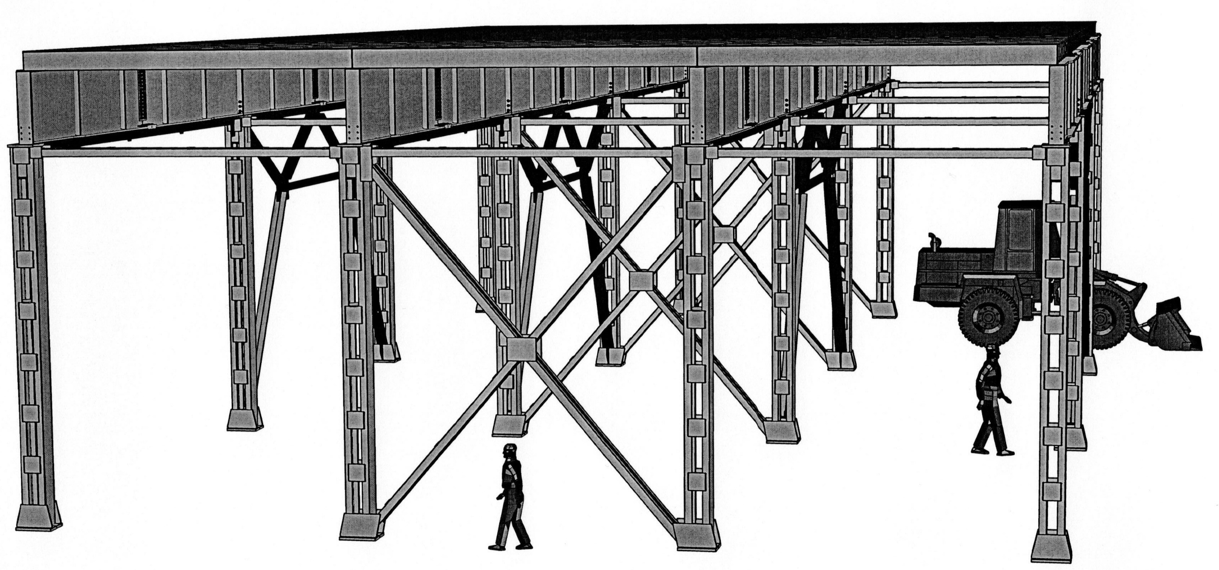
Балочная площадка

Slide 7
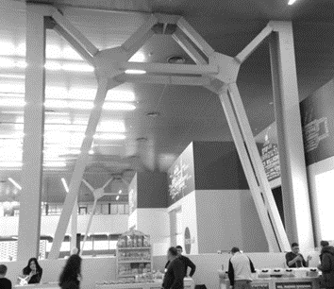
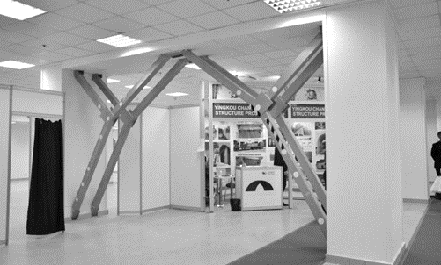
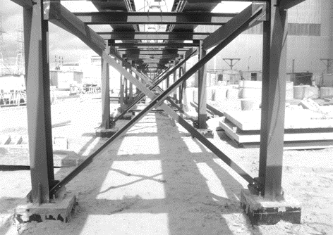
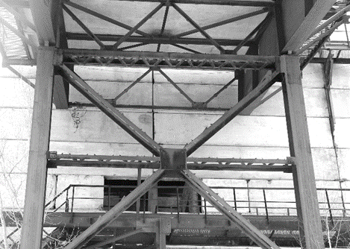
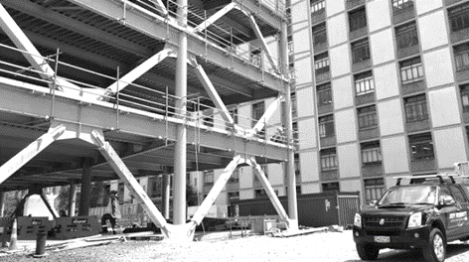
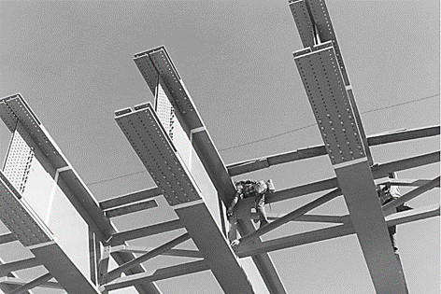
Балочная площадка

Slide 8
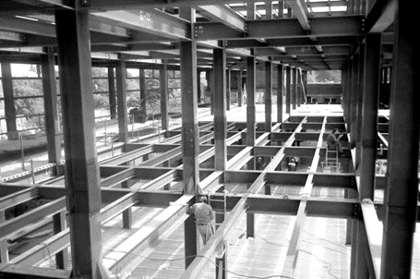
Балочная площадка
Чаще всего установка связей связана с тем, что узлы сопряжения колонн и балок между собой шарнирные, но встречаются случаи, когда сопряжение (например колонны с фундаментом) жёсткое и связи не ставят.

Slide 9
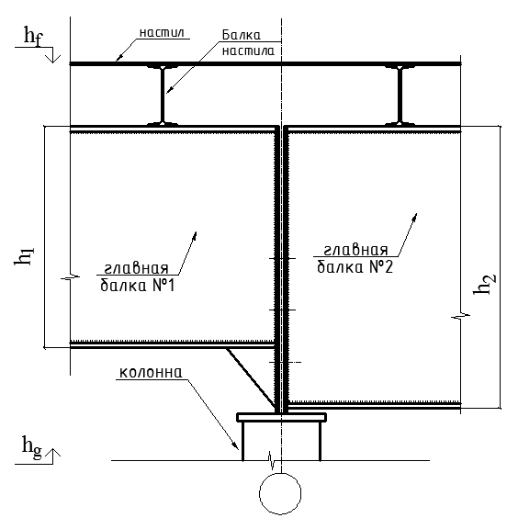
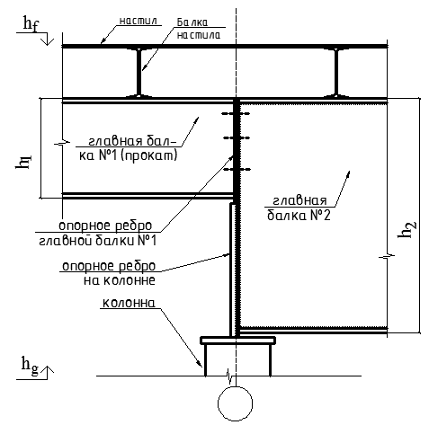
Балочная площадка
Иногда в пролётах бывает разная нагрузка и для экономии материала балки принимают по расчёту разного сечения. Для обеспечения одной отметки пола площадки сопряжение на колонне выполняют по типовым узлам.

Slide 10
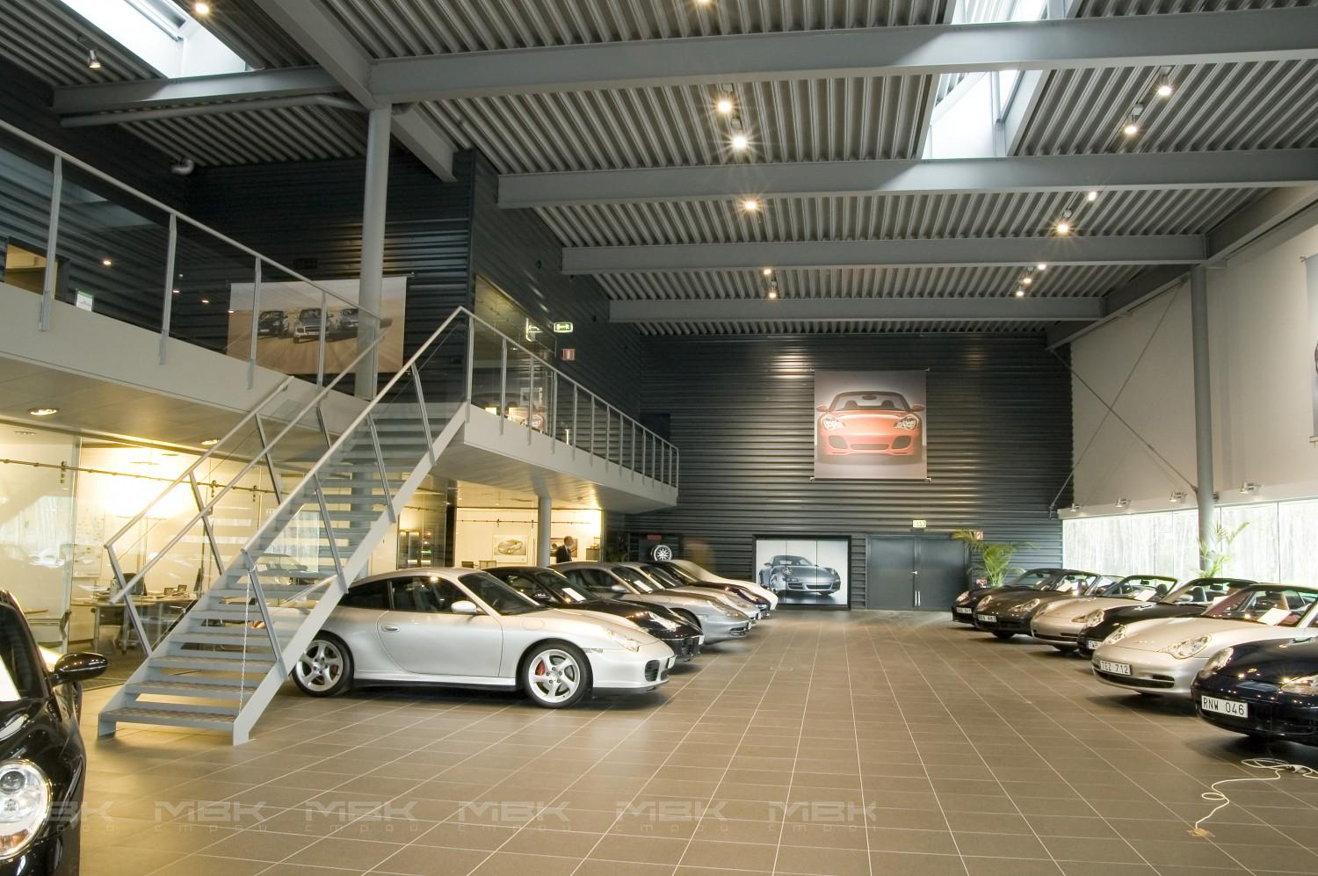
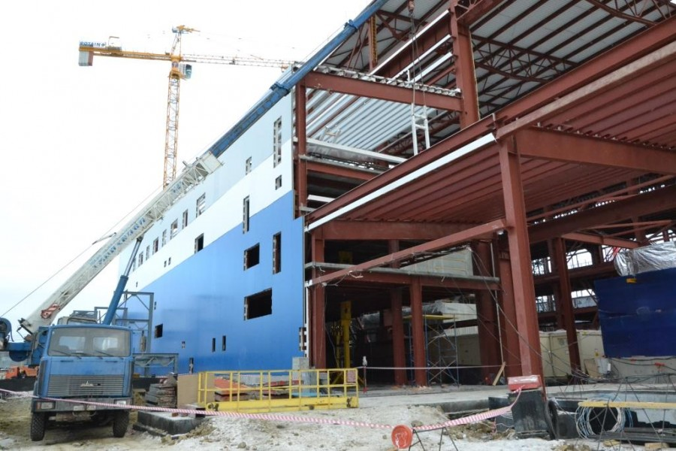
Балочная площадка
Балочная площадка может быть открыта (как самостоятельное сооружение или в составе более крупного сооружения) или закрыта.

Slide 11
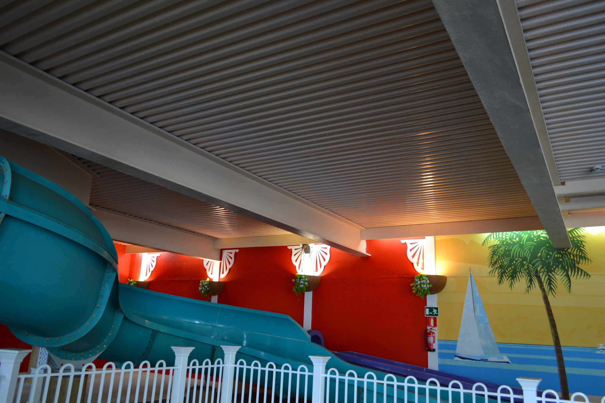
Балочная площадка
Балочная площадка может быть:
1. Упрощённого типа. настил укладывается на балки настила, а балки на стены.
.

Slide 12
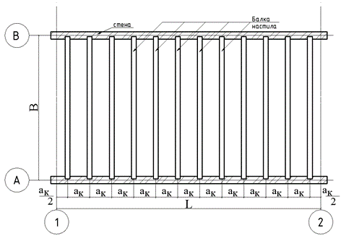
Балочная площадка
Балочная площадка может быть:
1. Упрощённого типа.
.

Slide 13
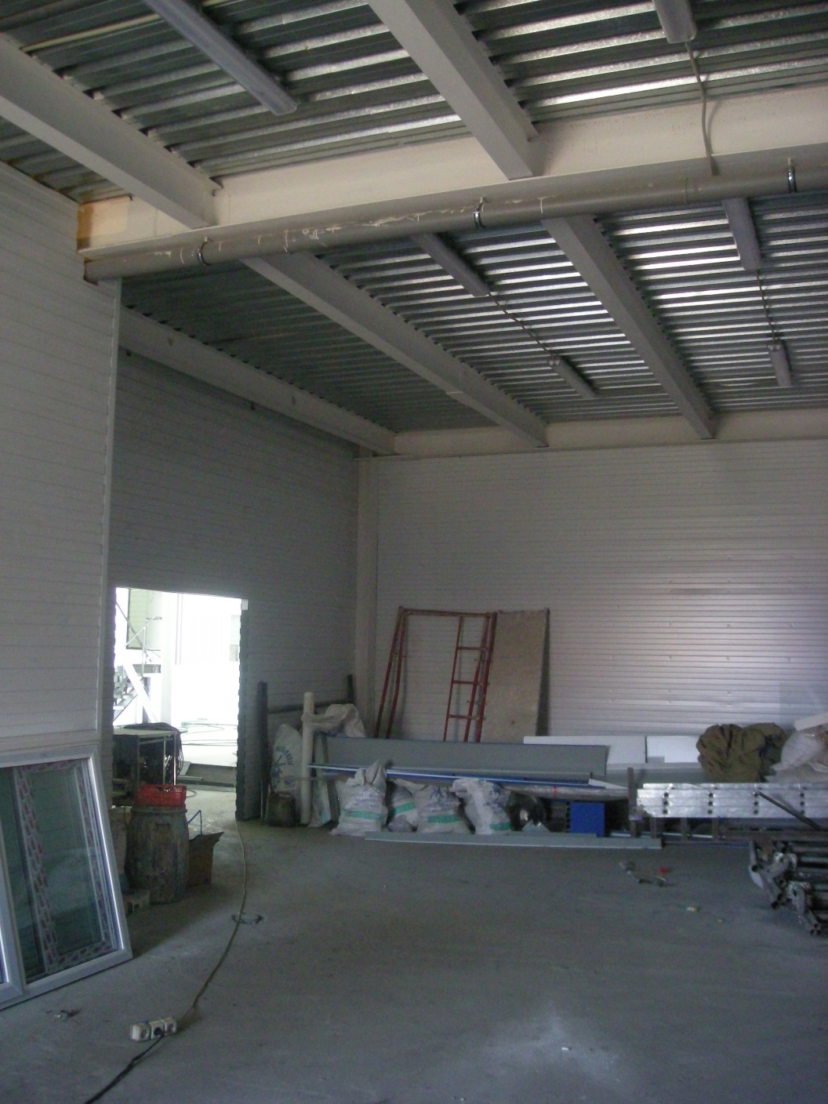
Балочная площадка
Балочная площадка может быть:
2. Нормального типа. настил на балки настила, балки настила укладываются на главные балки.

Slide 14
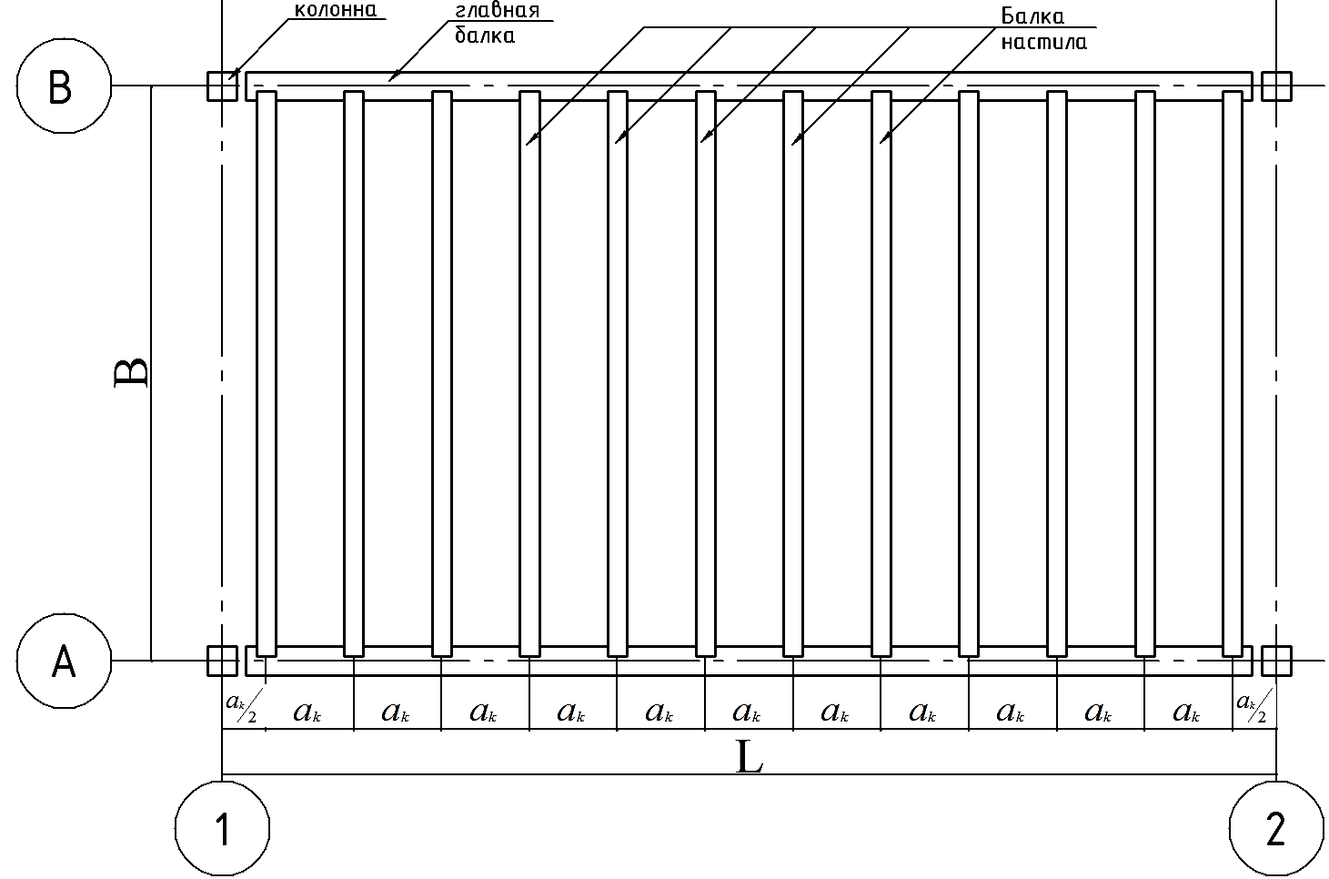
Балочная площадка
Балочная площадка может быть:
2. Нормального типа. настил на балки настила, балки настила укладываются на главные балки.

Slide 15
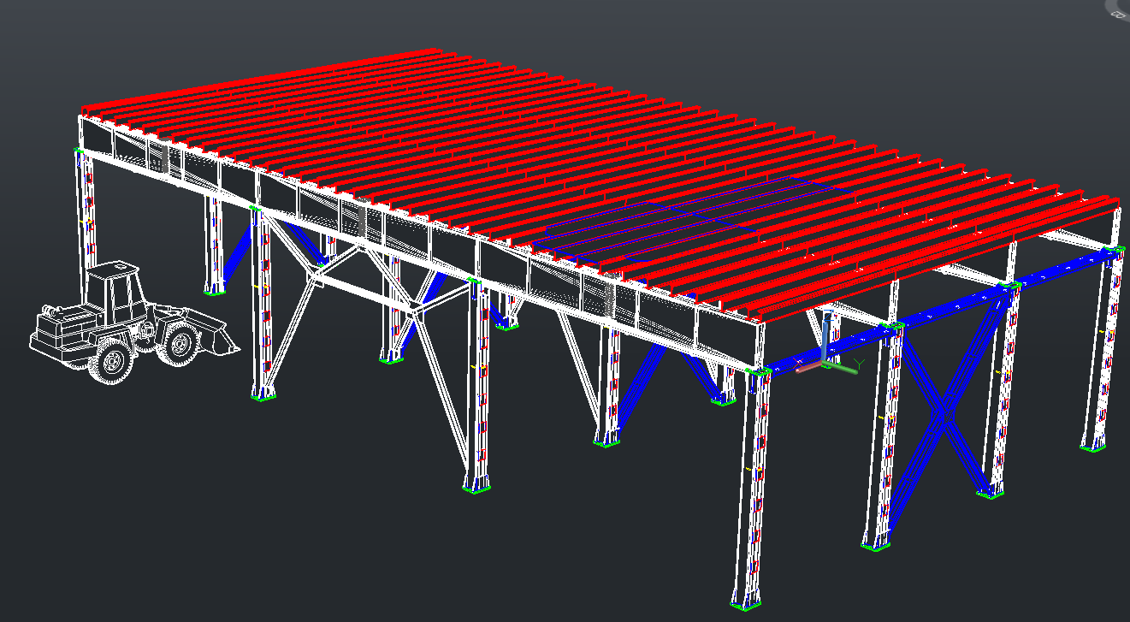

Slide 16
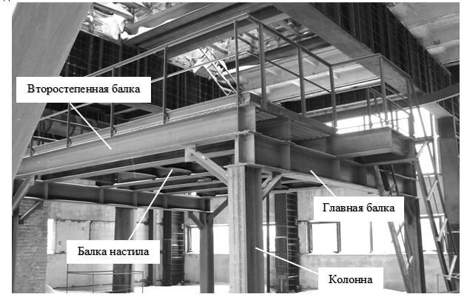
Балочная площадка
Балочная площадка может быть:
3. Усложнённого типа. настил укладывается на балки настила, балки настила укладываются на второстепенные балки, а второстепенные на главные балки.

Slide 17
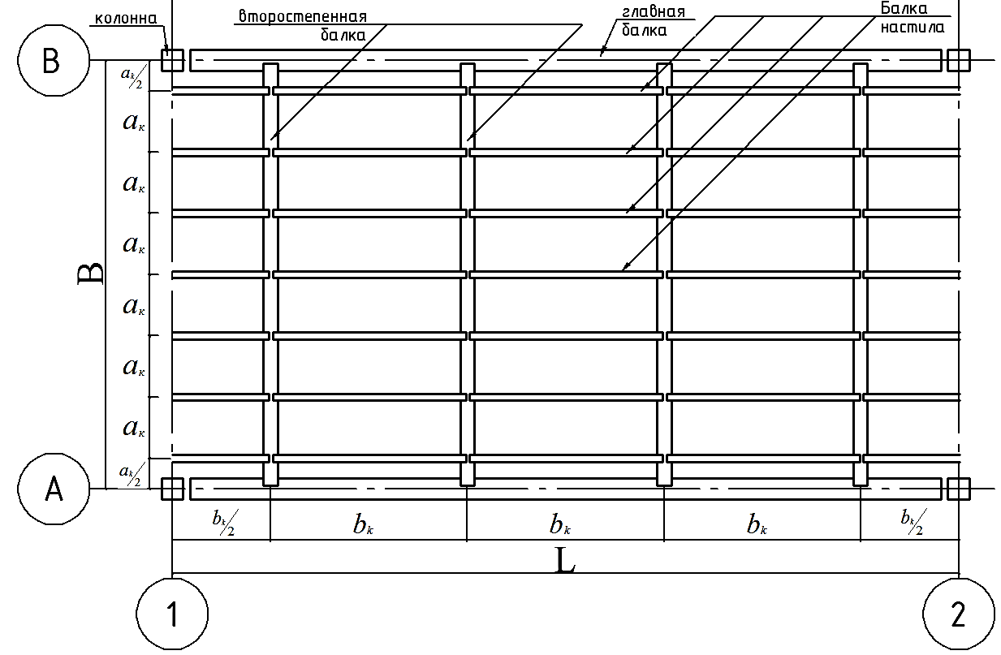
Балочная площадка
Балочная площадка может быть:
3. Усложнённого типа. настил укладывается на балки настила, балки настила укладываются на второстепенные балки, а второстепенные на главные балки.

Slide 18
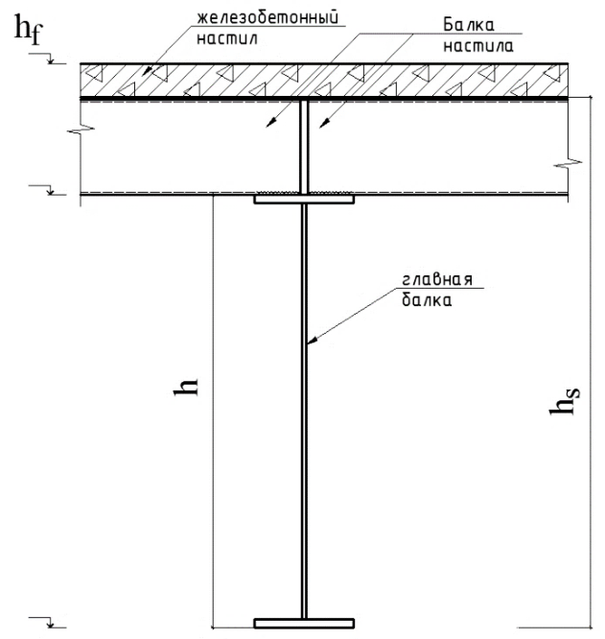
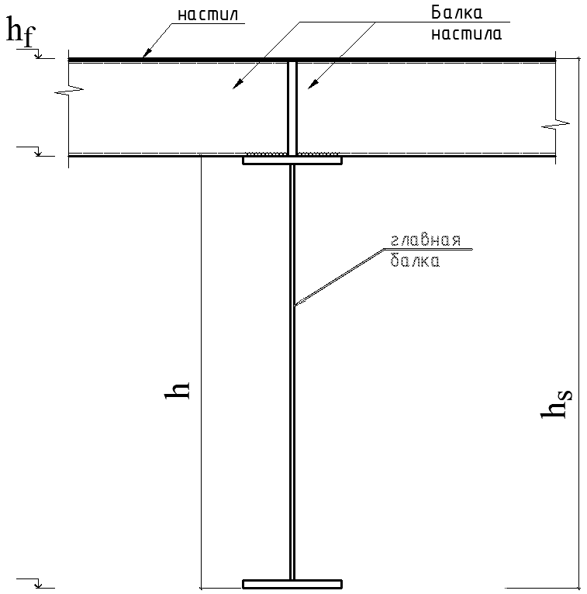
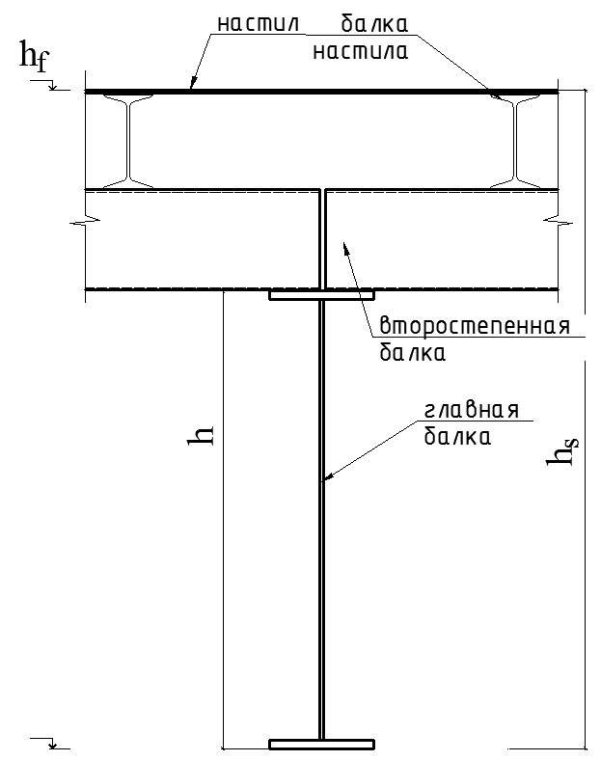
Балочная площадка
Балочная площадка в зависимости от вертикального положения балок может иметь сопряжение:
1. этажное. Балки настила опираются сверху на нижележащие балки.

Slide 19
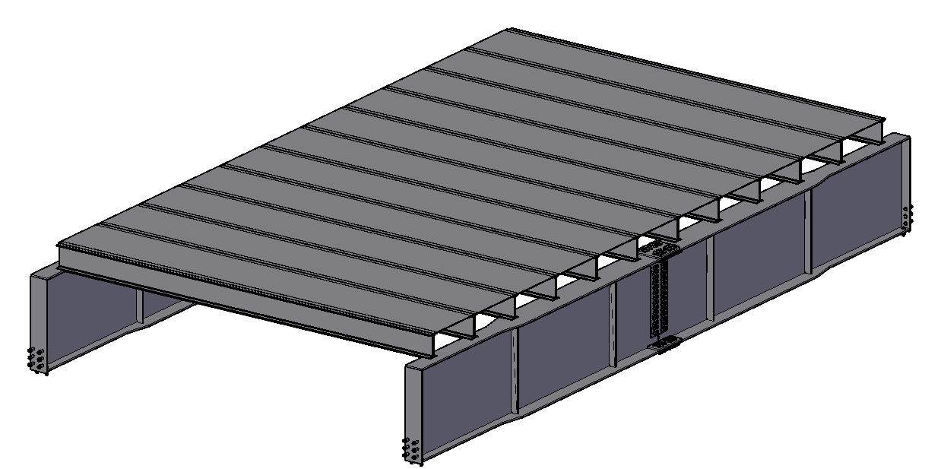

Slide 20
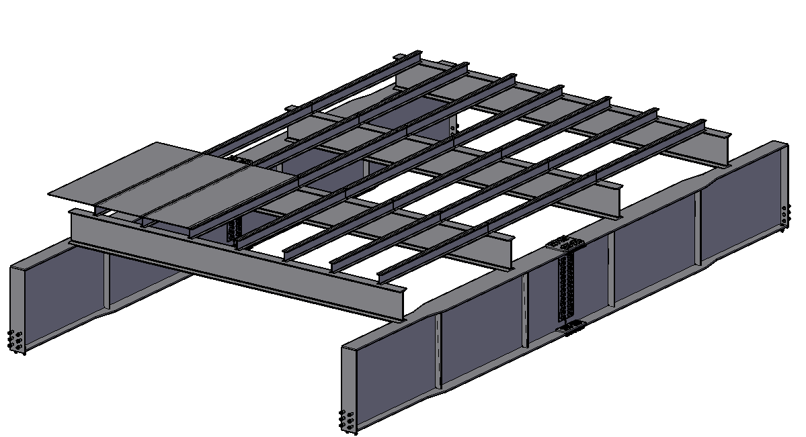

Slide 21
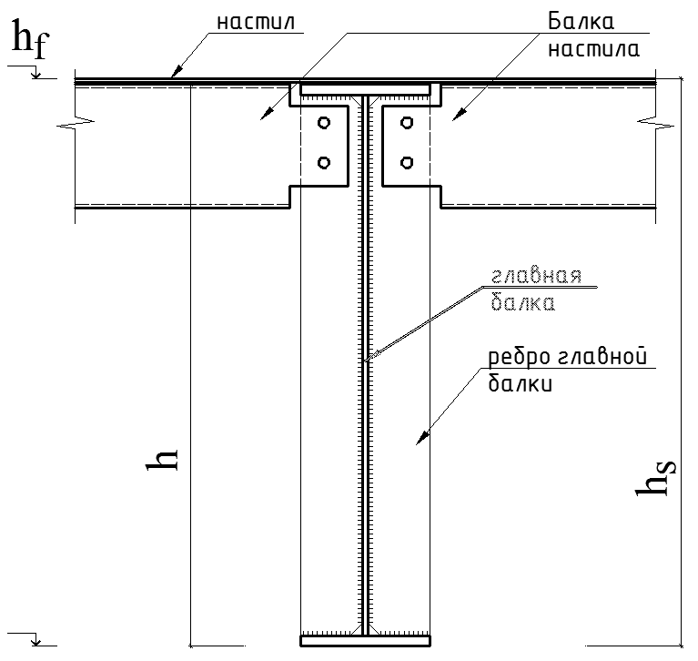
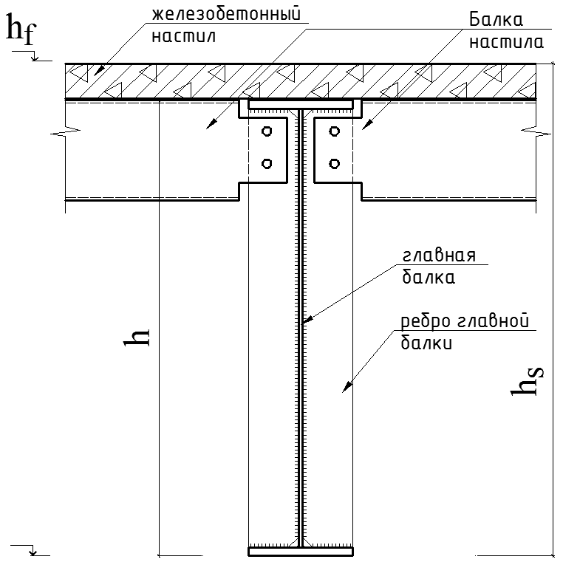
Балочная площадка
Балочная площадка в зависимости от вертикального положения балок может иметь сопряжение:
2. Сопряжение в одном уровне. Балки настила опираются на нижележащие балки с условием одинаковой отметки верхних полок.

Slide 22
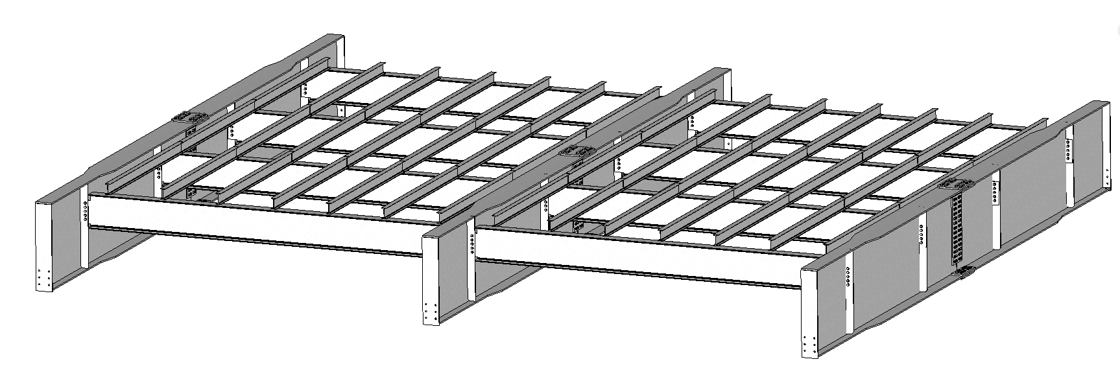

Slide 23
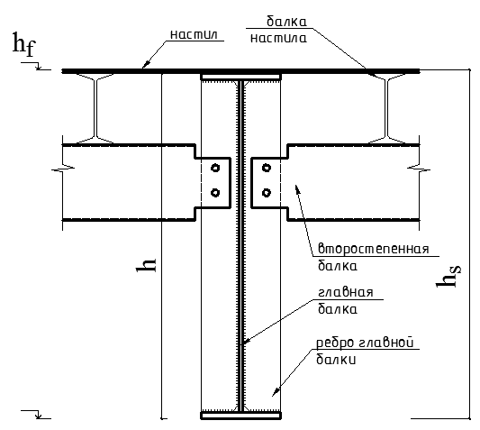
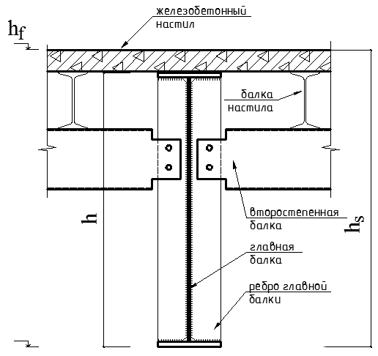
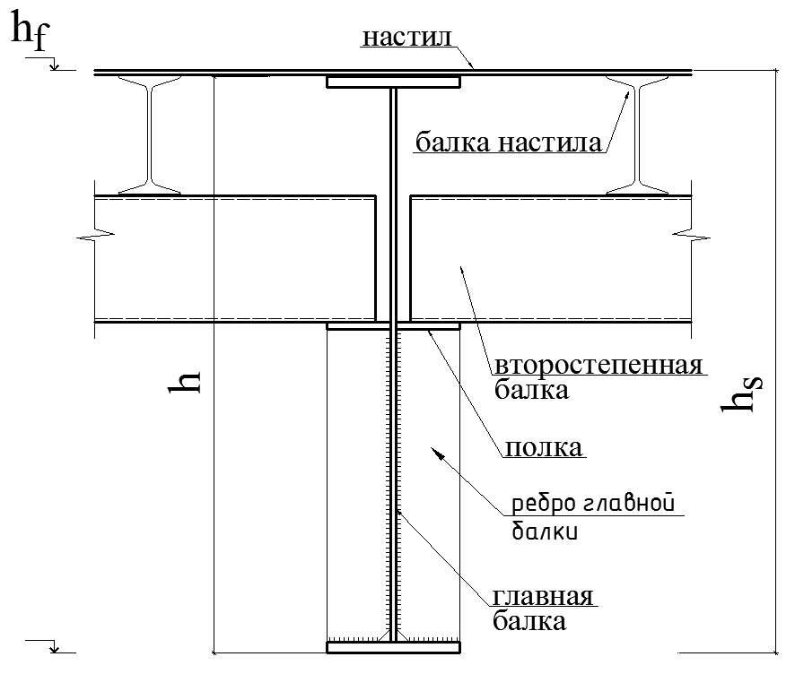
Балочная площадка
Балочная площадка в зависимости от вертикального положения балок может иметь сопряжение:
3. Сопряжение пониженное. Балки настила опираются на нижележащие второстепенные балки с условием одинаковой отметки верхних полок балок настила и главных балок.

Slide 24
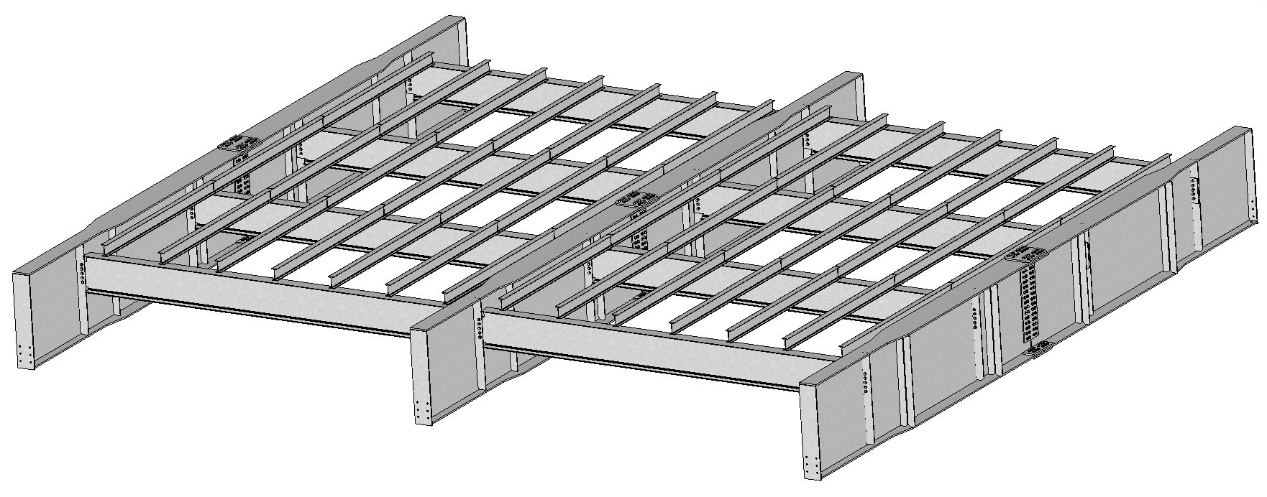

Slide 25
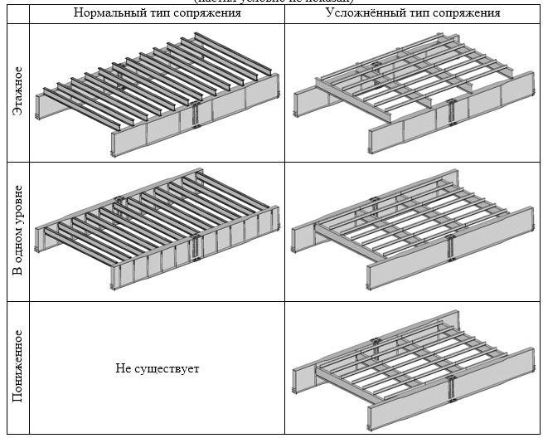
Балочная площадка

Slide 26
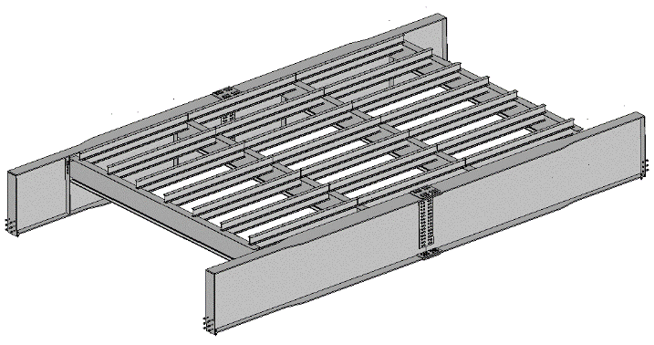
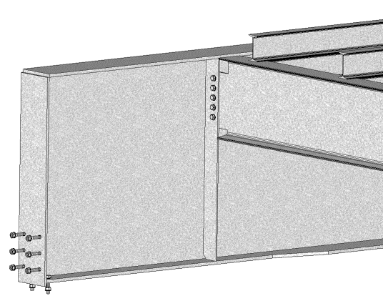
Балочная площадка
Частный случай

Slide 27
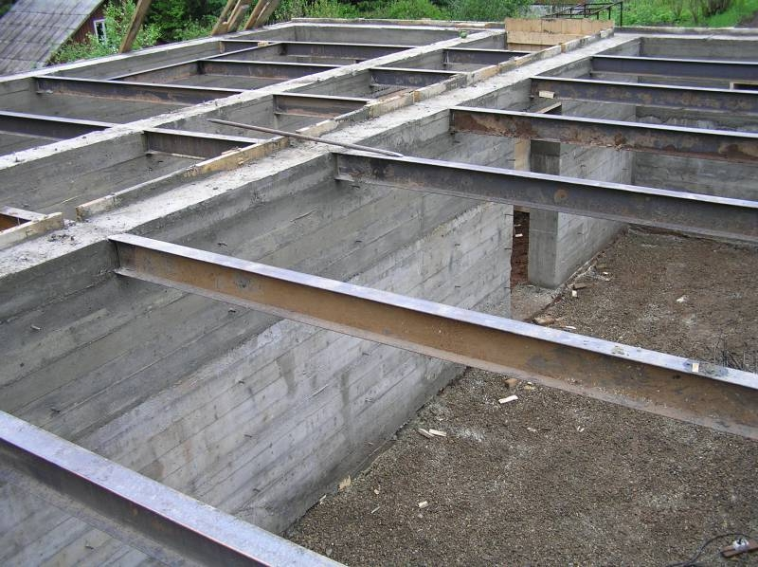
Балочная площадка
Какой тип балочной
Площадки и тип
Сопряжения?

Slide 28
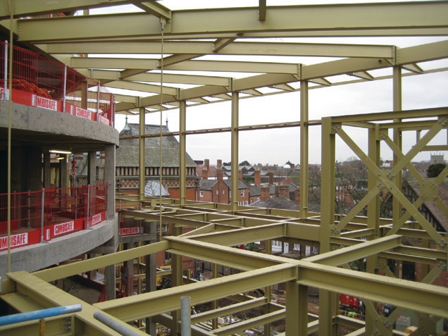
Балочная площадка
Какой тип балочной
Площадки и тип
Сопряжения?

Slide 29
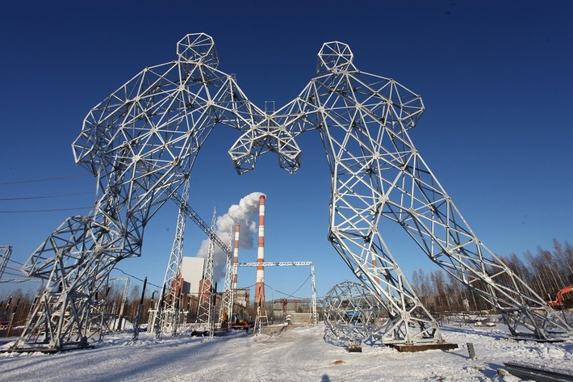
Балочная площадка
все

